Slide 1
تحليلٌ وحلُ أسئلة الفصل (11)
رواية الأمير الصغير
الصف التاسع
اللغة العربية
إعداد : أ. فارس جاد

Slide 2

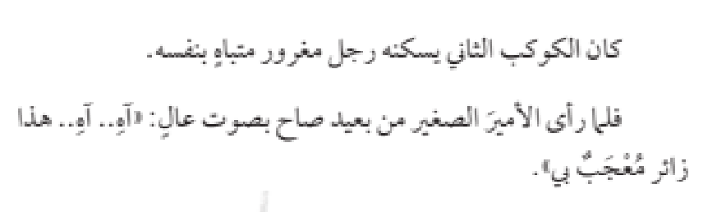
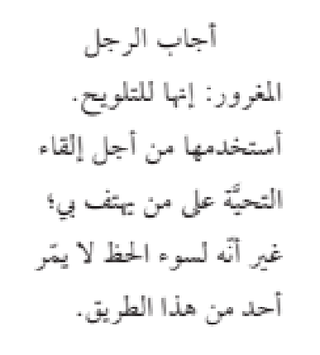
الأمير الصغيرُ و الرجل المغرور: يرمز إلى حب ّ الشّهرة والمجد.
الحادي عشر صـــ 75
وقت زيارته للكوكب الثاني 326
صياح الرجل المغرور بصوت عال على الأمير
الكوكب الثاني 326
قول الرجل المغرور: عن استخدام القبعة
لمن يلوح له غير أن أحدا لا يمر من هذا
الطريق .

Slide 3

الكوكب الثاني كان يسكنه رجل مغرور ويظن الجميع معجبين فيه، كان يرتدي قبعة غريبة، وقال له الرجل انها للتلويح لمن يهتف به، والأمير لم يفهم شيئاً، ثم طلب منه الرجل التصفيق، يصفق الأمير فرفع الرجل قبعته ولوح بها، وكرر هذا الشيء التصفيق ثم التلويح لمرات عدة حتى ضجر الأمير، ويسأله الرجل اذا كان بالفعل معجب به، لكن الأمير يتساءل ما معنى الاعجاب؟، يقول له الرجل: أن تعترف بأنني الرجل الاجمل والأكثر أناقة والأكثر ذكاء، يجيبه الأمير : لكنك الوحيد على هذا الكوكب ، قال الرجل : تلطف بي على الأقل، وحاول أن تكون معجباً بي.
فقال له الأمير أنه معجب به لكنه لم يعرف لماذا سيهمه الأمر ورحل وهو يتمتم إن شأن الكبار لعجيب حقاً..

Slide 4

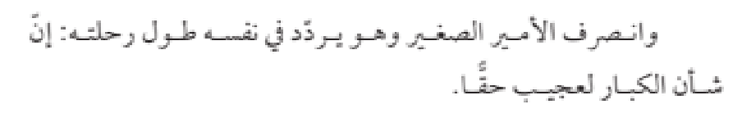
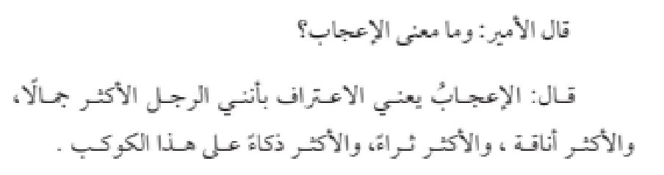
مشهد انصراف الأمير وهو يردد : إن شأن الكبار لعجيب حقًّا
وسنراه يتعجب من شأن الكبار دائما .
ربما شرح معنى الإعجاب من
وجهة نظر الرجل المغرور,
ولكن ما فائدة ذلك وهو يعيش
وحيدا على كوكبه ...
أو موقف آخر ..

Slide 5



Slide 6



78

Slide 7



78

